Slide 1

四轴飞行器
启天科技团队

Slide 2
如何让一个四轴飞起来？？
我们需要有：
1，机架
2，电机
3，电调

Slide 3
在控制飞行器飞行时，有如下技术难点：
首先，在飞行过程中它不仅受到各种物理效应的作用，
还很容易受到气流等外部环境的干扰，很难获得其准确
的性能参数。
其次，微型四旋翼无人飞行器是一个具有六个自由度，
而只有四个控制输入的欠驱动系统。它具有多变量、
非线性、强耦合和干扰敏感的特性，
使得飞行控制系统的设计变得非常困难。
再次，利用陀螺进行物体姿态检测需要进行累计误差的
消除，怎样建立误差模型和通过组合导航修正累积误差
是一个工程难题。

Slide 4
如何控制一个四轴？？
我们需要有：
1，遥控器
2，接收机

Slide 5
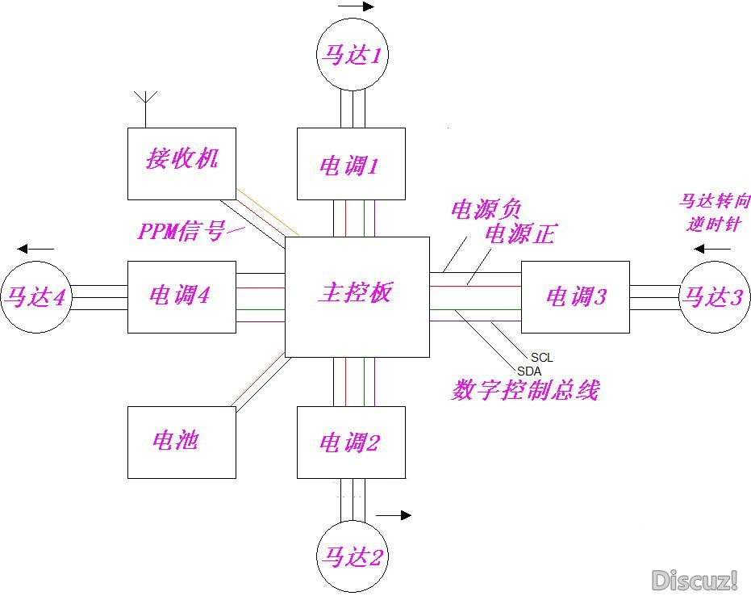

Slide 6
如何让四轴自己飞？？
我们需要有：
1，传感器
2，飞控

Slide 7
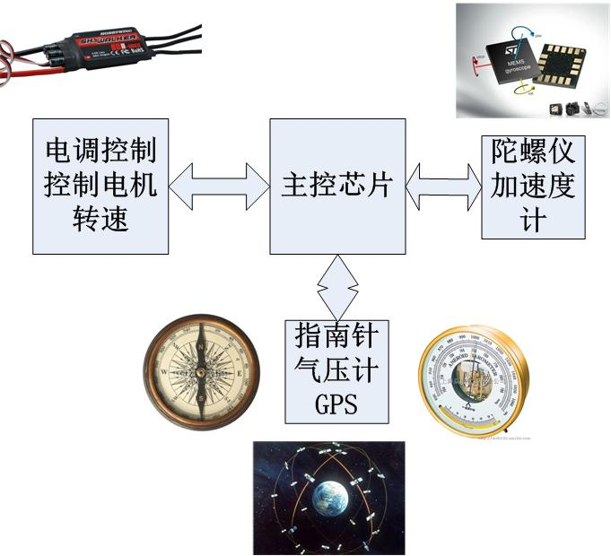
如何让四轴自己飞？？
我们需要有：
1，传感器
2，飞控

Slide 8
四轴飞行器的原理？

Slide 9
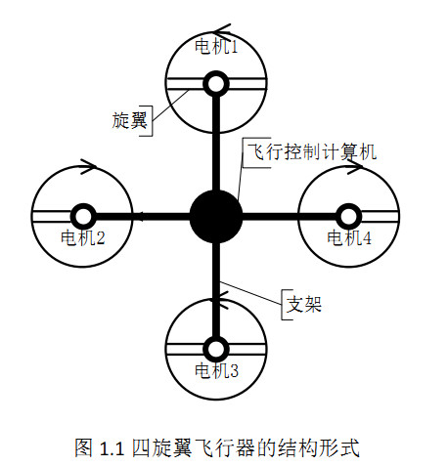
四轴飞行器的原理？

Slide 10
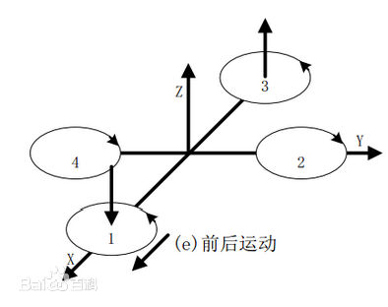

Slide 11
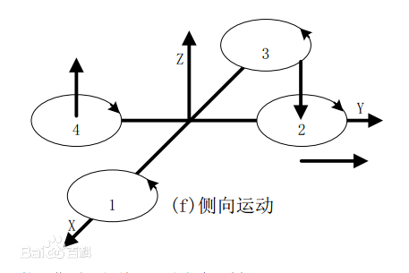

Slide 12
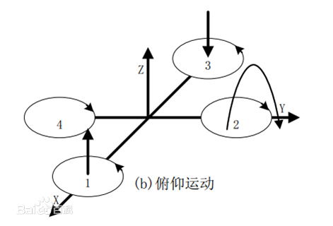

Slide 13
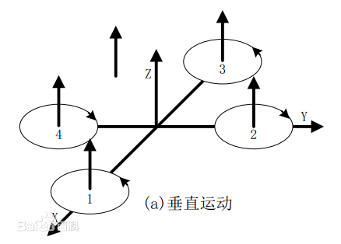

Slide 14
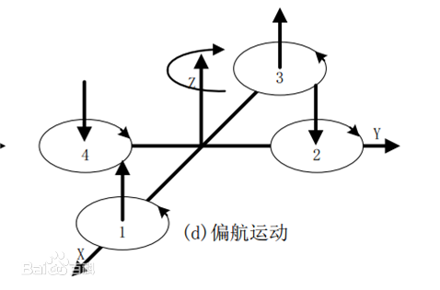


Slide 15
怎样让四轴飞得更稳定？

Slide 16
1，PID的调试
P: 控制响应速度
I：消除静态误差
D：抑制过冲

Slide 17
2，定高
低空定高：超声波
高空定高：气压计
3，定位：GPS

Slide 18
怎样让四轴飞得更安全？

Slide 19
1，检测电压电量
2，遥控丢失信号保护
3，错误状态识别
4，回家

